Slide 1


SKA专项“SKA脉冲星搜寻预研”
面向FAST的高速数据流接入及消色散研究进展
Progress in High-Speed Data Stream Access and Dedispersion Research for FAST
孔祥聪, 郑小盈, 朱炜玮, 祝永新
zhengxy@sari.ac.cn
SKA Pulsar Science Symposium 2024
July 13, 2024
Notes:
各位老师、同学大家好。我是中科院上海高研院的郑小盈，今天汇报的题目是面向FAST的高速数据流接入及消色散研究进展。

Slide 2
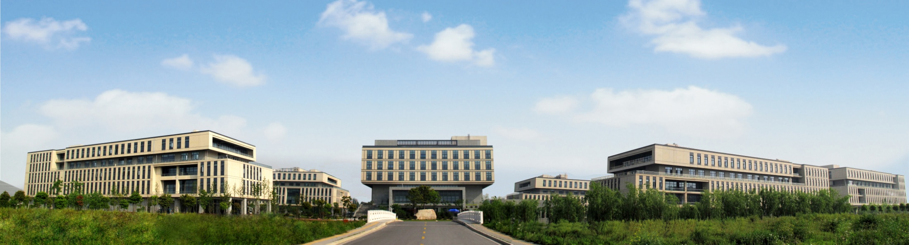
CONTENTS
1
Background and Objectives
2
Ultra-Low Packet Loss Rate Data Access Based on DPDK
3
Parallel Acceleration of Coherent Dedispersion Algorithm
4
On-Site Validation @ NAO
5
Ultra-High-Speed On-Chip Memory Access with FPGA
6
Summary
Notes:
我的报告从5个方面展开。

Slide 3
01
  Background and Objectives
上善若水 海纳百川 协力创新 共赢未来
Notes:
首先是研究背景和目标。

Slide 4
01
背景
SKA专项项目： SKA脉冲星搜寻预研
 | 研究内容 | 牵头单位 | 主导单位 | 参与单位
课题1 SKA先导望远镜科学实验 | 高阶双星搜寻算法研究 | 中国科学院国家天文台 | 中国科学院国家天文台 | 中国科学院国家授时中心
 | 实时脉冲星搜寻模块 |  |  | 中国科学院新疆天文台
 | 低频脉冲星搜寻实验 |  |  | 中国科学院上海天文台
课题2 数据和计算技术研发 | 大数据流处理技术研发 |  | 中国科学院上海高等研究院 | 中国科学院上海高等研究院
 | 相干消色散原型机研制
Notes:
我们高研院课题组承担了由朱伟伟老师牵头的“SKA脉冲星搜寻预研”“项目的一个课题，数据和计算研发任务。课题负责人祝永新老师也在前两界的会议上报告过我们课题，所以我今天就简单介绍一下课题背景。

Slide 5
01
Background
 | 前期 |  | 中期 |  | 后期
 | 2020 | 2021 | 2023 | 2024 | 2024 | 2025
课题1
课题2
异构软件平台和双星搜寻技术研发
初步完成中低频实验平台搭建
利用国内外中低频先导设备开展实验
大数据流收 _发技术的初步攻关
攻关相干消色散相关技术
完成相干消色散搜寻系统原型机
利用新技术参与SKA早期科学
脉冲星加速搜寻技术考核指标：
中期：完成异构脉冲星搜寻软件，实现部分实时搜寻模块
完成：完成至少二阶双星搜寻技术
21CMA低频脉冲星搜寻考核指标：
中期：完成低频脉冲星搜寻系统平台搭建
完成：开展低频脉冲星搜寻实验
开展脉冲星搜寻科学研究指标：
前期：开发自研技术
中期：开展搜寻实验
完成：完成人才培养
高速数据流捕捉和实时搜寻新技术考核指标：
中期：软件初步完成、丢包率<10⁻⁶; 实现部分搜寻功能的流处理
完成：丢包率<10⁻⁷ 软件完成并用于实际搜寻工作
SKA-MID波相干消色散搜寻原型机考核指标：
中期：初步完成原型机试制、实现同时多个色散的相干消色散
完成：部署原型机并开展脉冲星搜寻和发现; 实现同时10个以上色散的相干消色散搜寻
5
5
Notes:
我们课题的2个主要目标就是：第一，实现FAST观察数据流的0丢包率的接入。第二，实现相干消色散算法的并行加速。

Slide 6
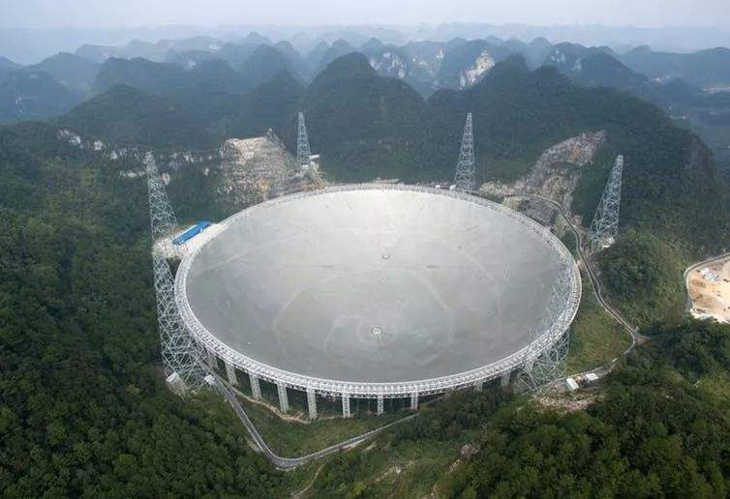
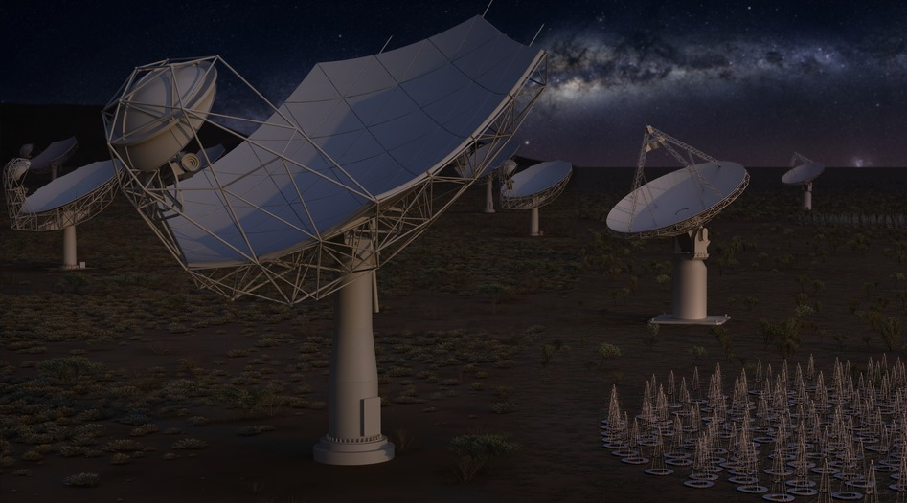
01
Background
Data Processing Challenges Faced by FAST and SKA
High Aggregated Data Throughput
UDP Packet Loss on Server Reception
Lack of Integration with PSRDADA
Coherent de-dispersion is too complex for real-time processing
FAST
SKA1-mid
Aggregated rate 38GB/s
Aggregated rate 2TB/s
上善若水 海纳百川 协力创新 共赢未来
自强不息 厚德载物
自强不息 厚德载物
Tsinghua University of China
Notes:
这是因为，在项目立项之初，FAST数据接收在服务器端是有丢包的，所以项目希望我们能够解决丢包问题。同时也希望能够将收到的数据存入PSRDADA进行交付。第三呢，相干消色散算法复杂度高很难进行实时处理，项目也希望我们通过GPU并行实现准实时的相干消色散。

Slide 7
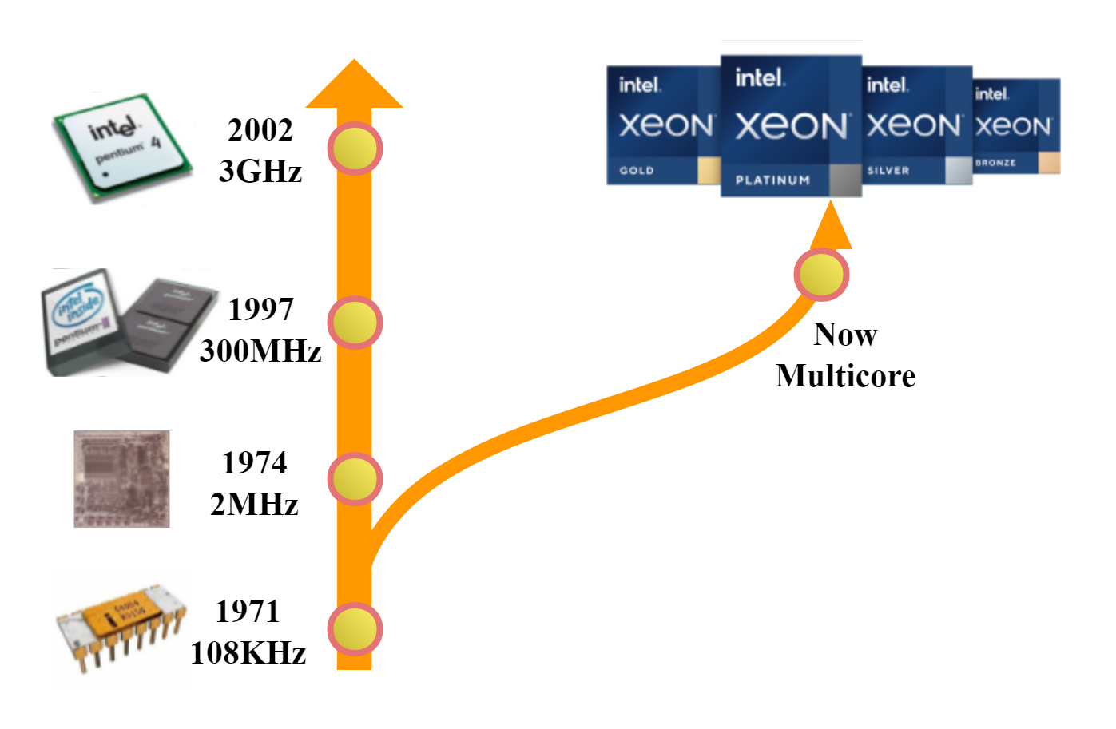
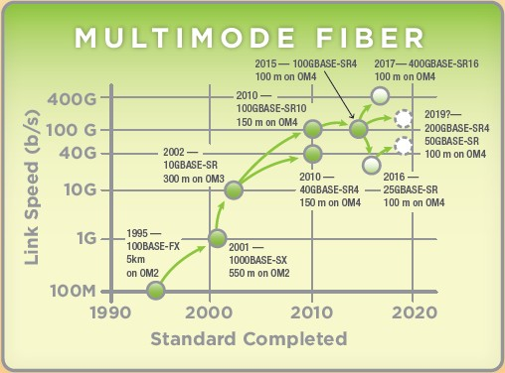
01
Motivation: Why are UDP packets lost on the server?
Mismatch between the capabilities of a single CPU core and the Ethernet：
  Ethernet has developed to 100 Gigabit and above
  CPU clock speed has stabilized around 4 GHz, with no significant recent increase in processing power
  There is a mismatch between the CPU clock speed and the Ethernet speed
  The Linux kernel itself is also one of the bottlenecks
Development of multimode fiber
Development of CPU
上善若水 海纳百川 协力创新 共赢未来
自强不息 厚德载物
自强不息 厚德载物
Tsinghua University of China
Notes:
这里我再简单提一下为什么FAST数据流在服务器端会存在丢包。这是因为CPU的能力和以太网的能力不匹配，CPU的时钟频率不够快，包速很高的时候，会来不及接包。进一步地，CPU的分时复用工作模式使得这种来不及接包的状况更加严重。我们既然没法提升CPU的时钟频率，那就只能通过优化LINUX内核，使得CPU能够专心接包来解决这一丢包问题。

Slide 8
02
  Ultra-Low Packet Loss Data Access Based on DPDK
上善若水 海纳百川 协力创新 共赢未来
Notes:
也就是我们的第一个工作，基于DPDK的超低丢包率数据接入。

Slide 9
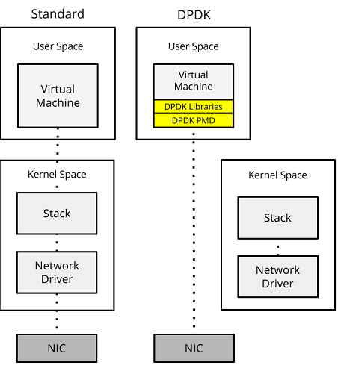
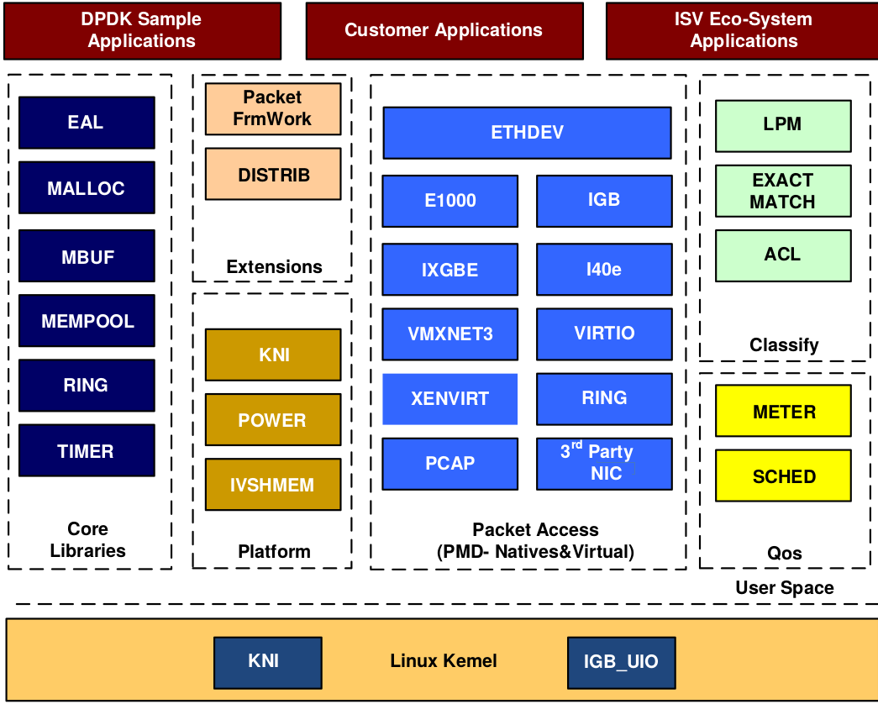
DPDK Provides High-Performance Data Plane Processing
02
DPDK（Data Plane Development Kit）
Provides a set of optimized APIs and libraries for accelerating the processing of data packets；
it bypasses the traditional kernel network stack, offering lower latency and higher throughput.
we conduct underlying technical research and develop custom UDP packet parsing to achieve ultra-low packet loss rate in data stream capture.
Data Plane Development Kit Framework
User-Space Operations Implementing Kernel Bypass
自强不息 厚德载物
上善若水 海纳百川 协力创新 共赢未来
自强不息 厚德载物
自强不息 厚德载物
Tsinghua University of China
Notes:
我们是基于DPDK这一数据平面处理套件，实现了内核旁路，让CPU不再分时复用，而是专心收包，并自研了UDP数据包解析，从克服了上下文切换、CACHE MISS、TCP/IP协议栈解析等瓶颈，实现超低丢包率的数据流捕获。

Slide 10
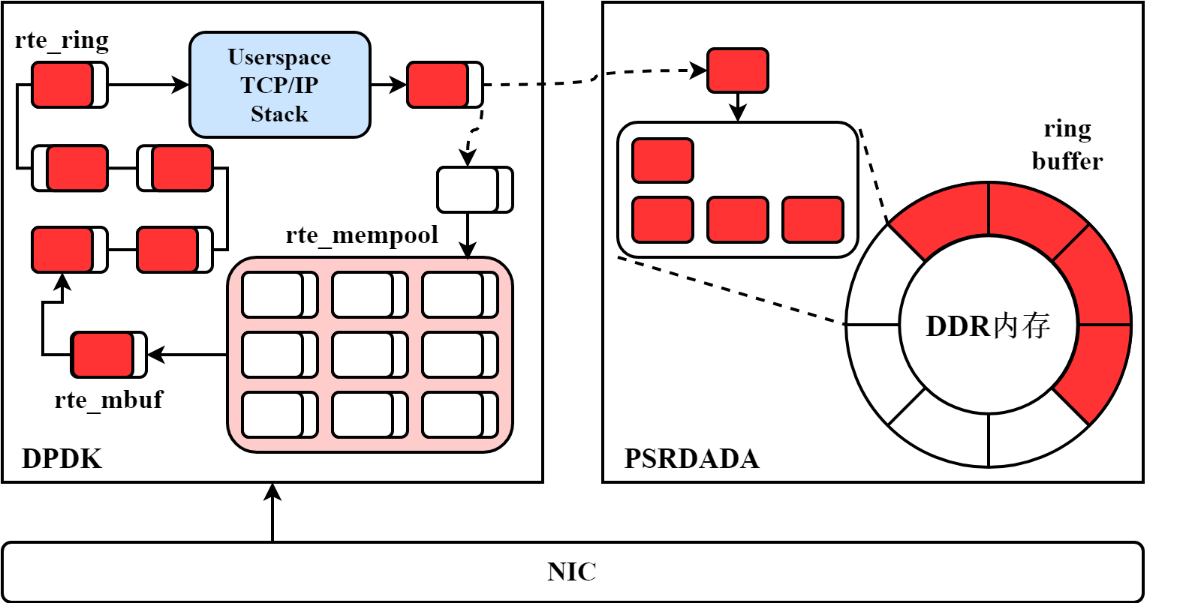
DDR Memory Write Based on PSRDADA
02
PSRDADA:
High-speed data acquisition and processing architecture for radio astronomy
Dynamic data stream allocation and management
Scalable and adaptable for large-scale data processing tasks
Summary
Integration with PSRDADA
Using only a single thread, our method achieves zero packet loss in data reception, outperforming dual-threaded kernel space methods
Meets FAST data reception requirements
Experimental Results: Packet Loss Rate
丢包率 | A | B | C
实验 | 单线程，PSRDADA，DDR内存写入 | 2个线程，PSRDADA，DDR内存写入 | 我们的方法（1个线程），PSRDADA，DDR内存写入
Loss rate | 1.27e-1 | 7.93e-4 | 0
上善若水 海纳百川 协力创新 共赢未来
自强不息 厚德载物
自强不息 厚德载物
Tsinghua University of China
Notes:
最后，我们把数据流接入和PSRDADA连起来，构建完整的数据包接收、解析和PSRDADA写入的管线。实验结果表明，在传统方法下，需要2个CPU和才能完成的接收、存储的工作，我们的管线仅需要一个CPU核就能完成。其次，在FAST 2GB的带宽下，达到0丢包。

Slide 11
03
  Parallel Acceleration of Coherent Dedispersion Algorithm
上善若水 海纳百川 协力创新 共赢未来
Notes:
第二个工作是相干消色散并行加速。

Slide 12
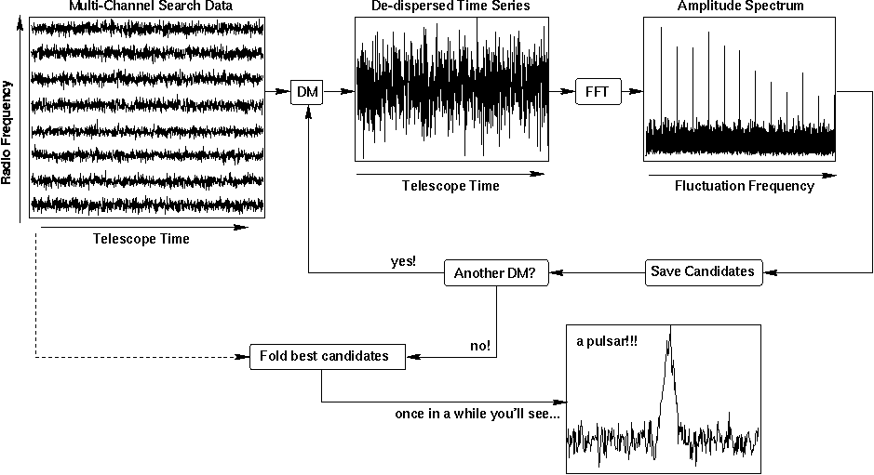
Dedispersion Search Process
03
Computational Acceleration of Coherent Dedispersion Algorithm for Multi-DM Searches
1. Data Preparation
Data Preprocessing
Interference Detection and Radio Frequency Interference Removal
Coherent Dedispersion
2. Search
Single Pulse
Candidate Result Storage
3. Folding
Candidate Result Optimization
上善若水 海纳百川 协力创新 共赢未来
Notes:
这是消色散搜寻流程，我们主要负责基带数据的去色散过程，采用相干消色散算法。

Slide 13
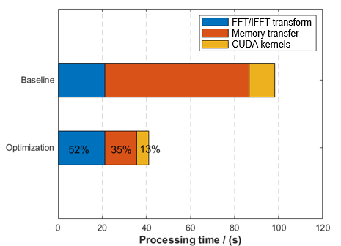
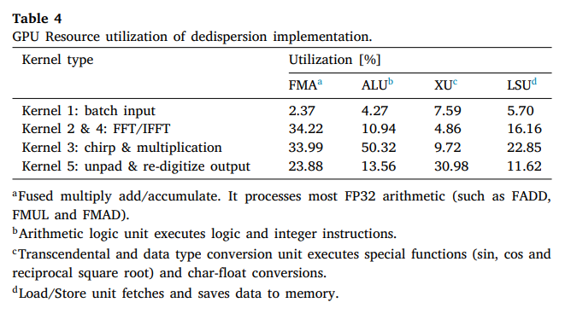
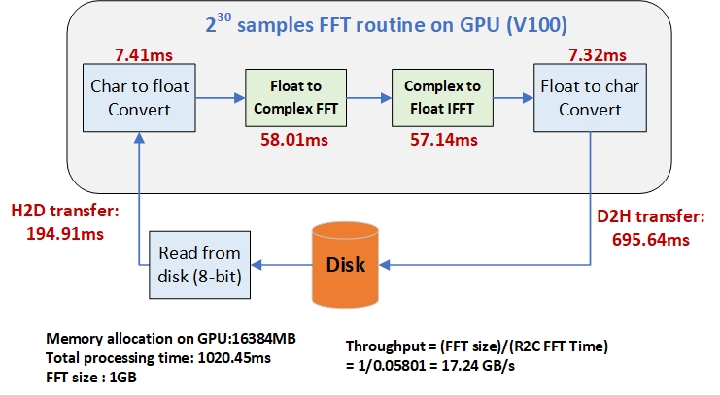
Dedispersion Algorithm Process
03
Memory I/O Bottleneck
Computation Bottleneck
Disk I/O Bottleneck
Locking pages to improve memory transfer efficiency
Optimizing the memory-computation ratio to improve computational efficiency
Disk I/O throughput is not fully utilized
Memory I/O and pipeline blocking are major bottlenecks for high-speed data stream access and processing
FFT Calculation Resource Consumption: Requires FFT optimization;
Parallel Design of the Algorithm: Requires constructing a CPU-GPU heterogeneous system to improve parallel efficiency;
Optimization of Data Transfer Between CPU and GPU: Requires optimization to improve CPU-GPU data transfer throughput.
上善若水 海纳百川 协力创新 共赢未来
Notes:
相干消色散并行的瓶颈包括：FFT的并行优化，算法整体的并行设计、以及CPU-GPU间的数据传输优化。

Slide 14
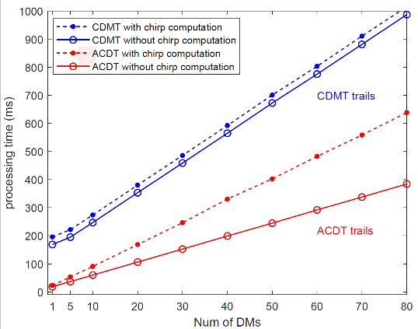
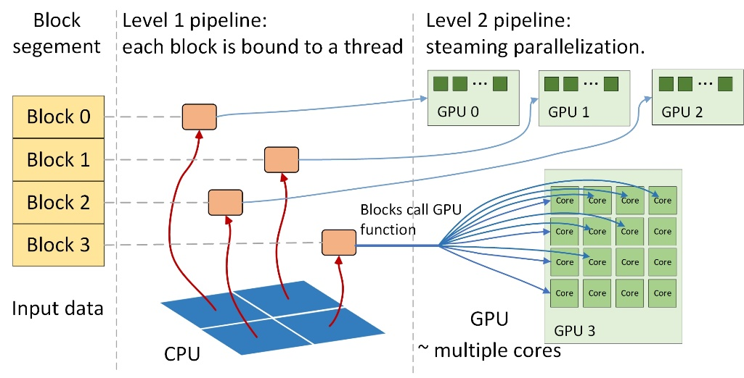
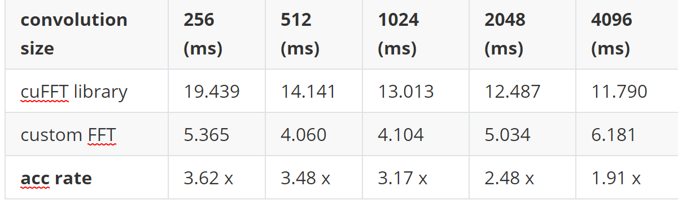
CPU-GPU Heterogeneous Acceleration Scheme Design
03
Heterogeneous systems solve the issue of insufficient single-computation resources
Compared to advanced methods, achieving nearly twice the computational acceleration
Preliminary construction of a CPU-GPU heterogeneous system for coherent dedispersion algorithm
Comparison with Official FFT Libraries
FFT Computation Acceleration：
Fully utilizing memory resources, adopting data reuse strategy
上善若水 海纳百川 协力创新 共赢未来
Notes:
这是我们构建的CPU-GPU异构系统，尝试用GPU进行消色散的并行加速。针对消色散算法中的大量频繁FFT计算，我们结合GPU的内存架构，采用数据复用的策略提升FFT的计算效率。

Slide 15
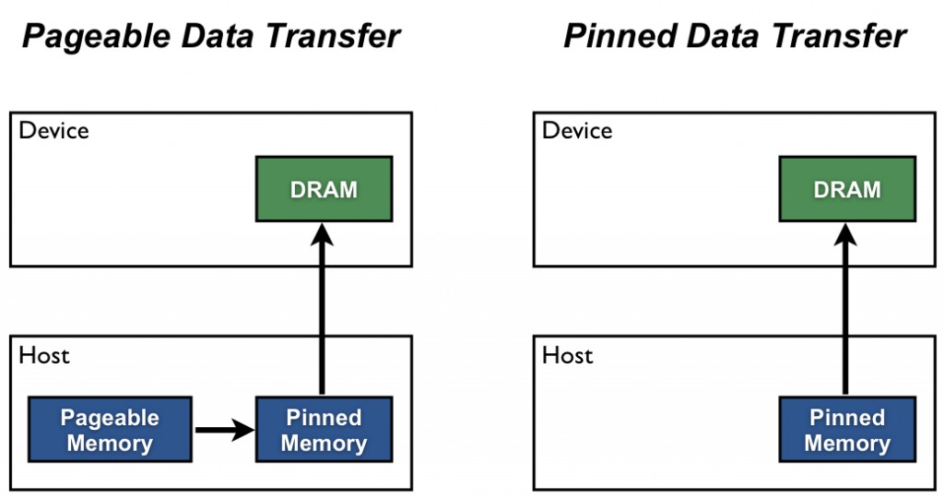

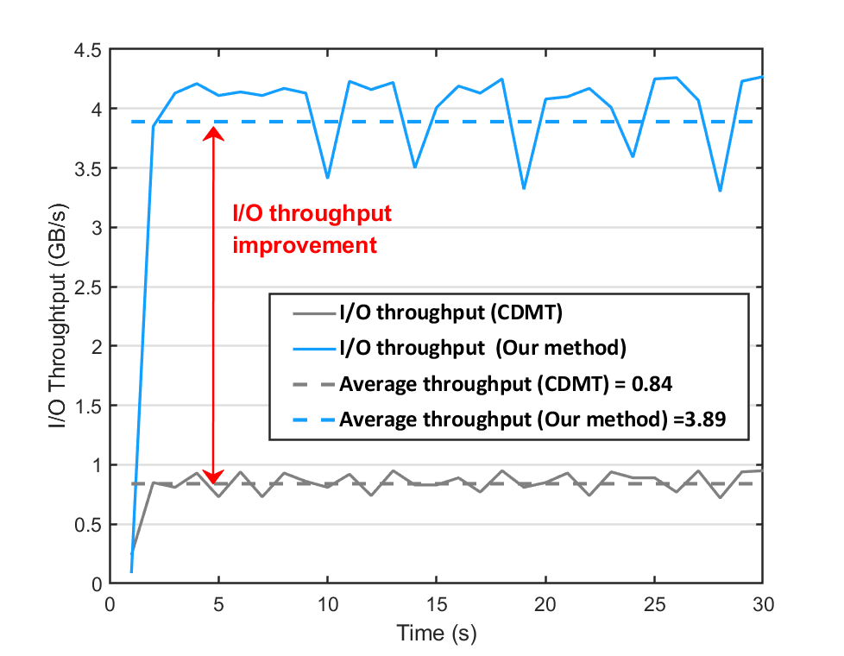
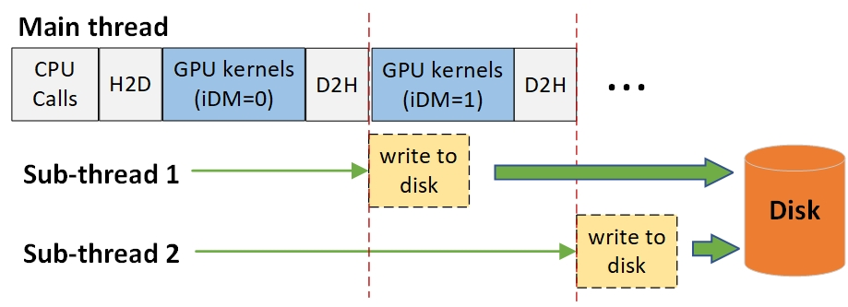
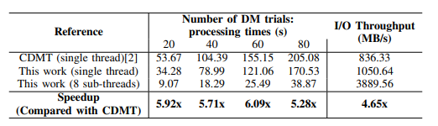
多线程IO方法提升数据写入吞吐率
Improving Data Transfer Efficiency in Heterogeneous Systems
03
Solving the Data I/O Efficiency Issue Between CPU and GPU
Summary
CPU-GPU Memory Transfer Optimization
Locked memory improved memory transfer efficiency;
Multithreaded disk write method based on memory mapping increased data write throughput；
Achieved 5-6x computational acceleration and 4.65x improvement in disk I/O throughput
FFT/IFFT transform
Memory transfer
CUDA kernels
锁页内存提升内存传输性能
Optimizing Disk I/O Efficiency Based on Multithreading
上善若水 海纳百川 协力创新 共赢未来
Notes:
针对异构系统的数据传输瓶颈，我们采用包括内存传输优化和多线程磁盘写入等方法，进一步效率。实验显示，我们的方法在计算效率上有5-6倍的计算加速，磁盘IO吞吐率得到了4.65倍的提升。

Slide 16
04
  On-Site Validation @ NAO
上善若水 海纳百川 协力创新 共赢未来
Notes:
目前，我们已经集成了数据流接入、PSRDADA写入、相干消色散，形成了一整套管线，并在这次SKA中期检查节点中已经在国台的FAST模拟环境中进行现场验证。

Slide 17
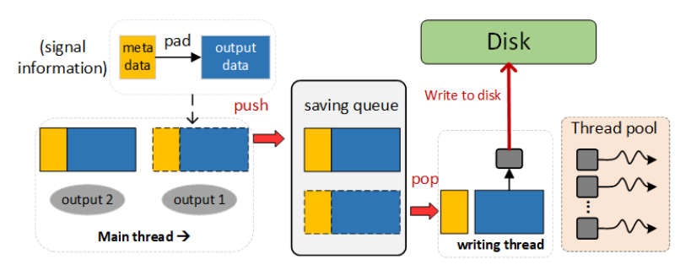
High-Speed Data Access and Coherent Dedispersion Logic Diagram
04
通道0
DPDK进程1
发送信号
消色散进程
基带数据输出
原始基带数据
PSRDADA
通道1
DPDK进程2
确认信号
fits压缩输出
网卡轮询线程
数据包解析线程
GPU计算线程
磁盘I/O线程
线程池
Decoupling GPU computation and disk I/O operations using CPU thread pool technology (asynchronous operations)
Design
Implementation
Notes:
这是我们这套部署在国台FAST环境模拟现场的管线逻辑流程图。

Slide 18
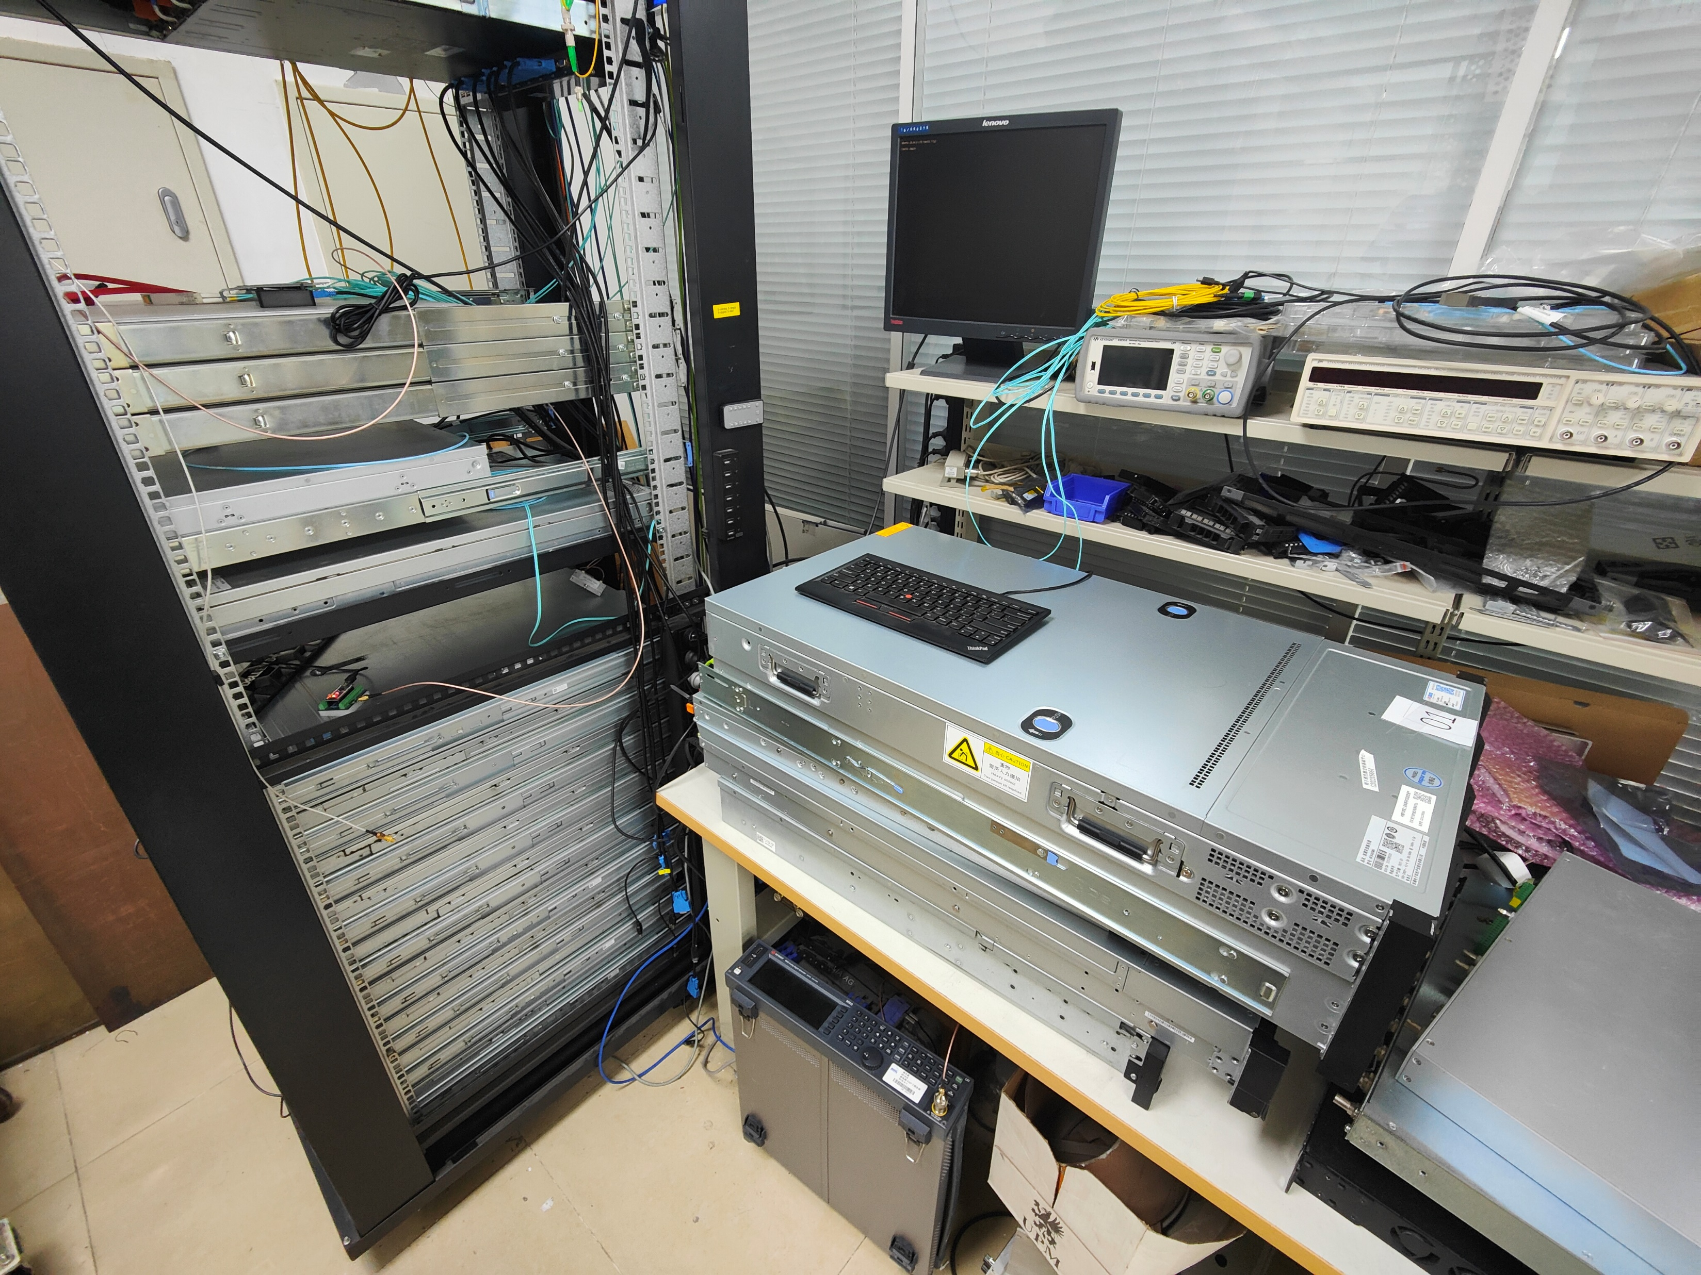
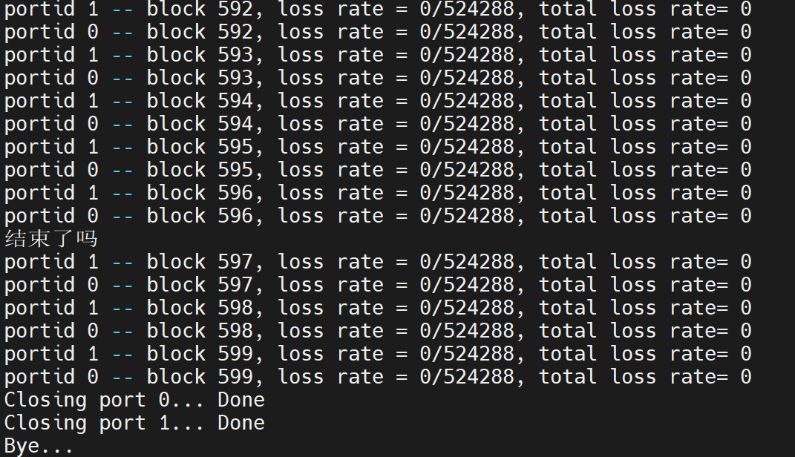
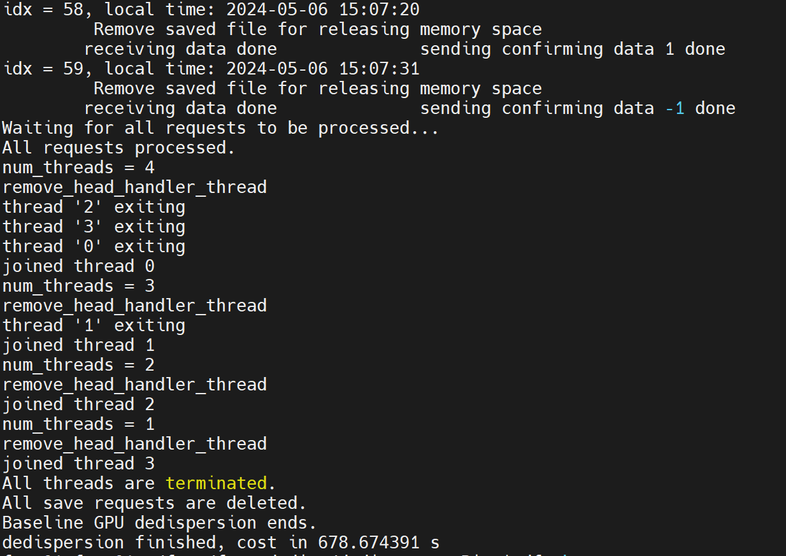
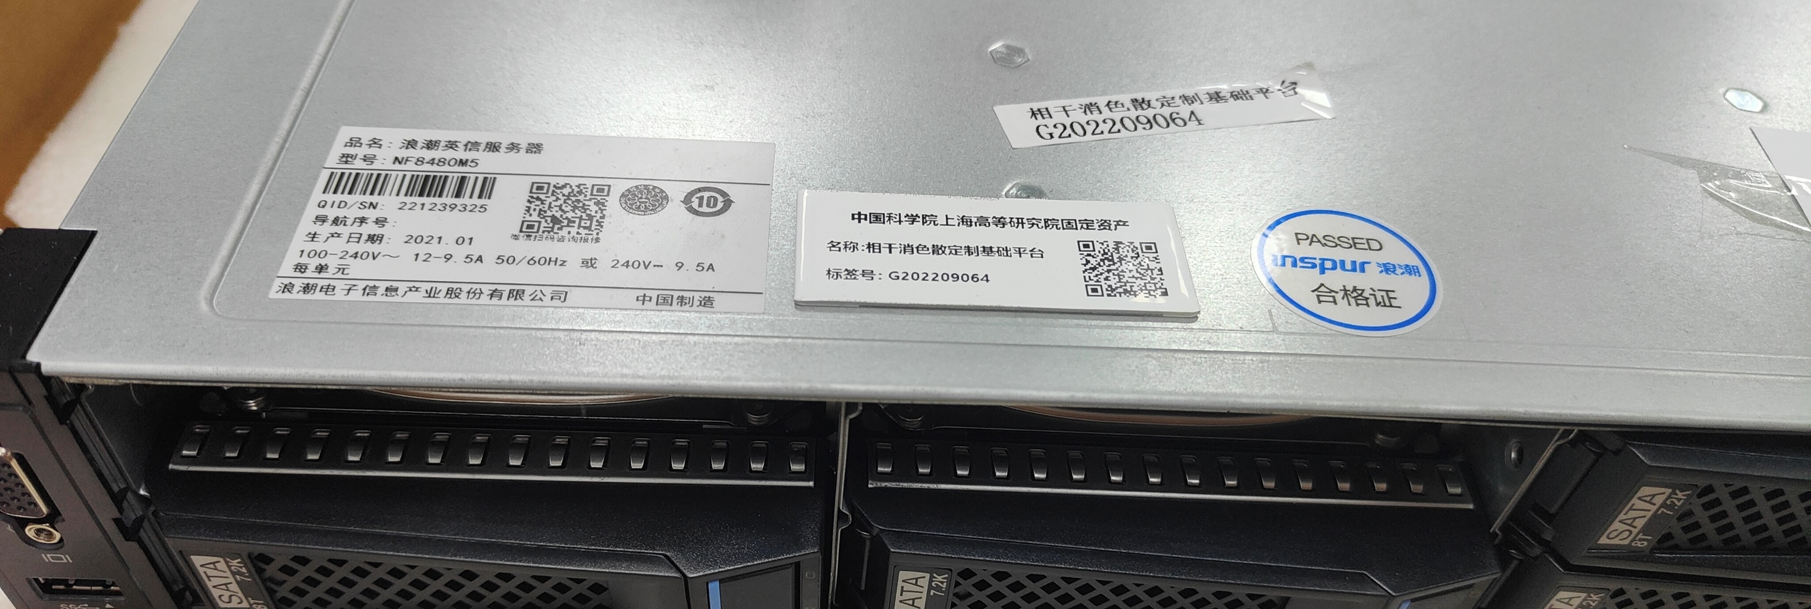
Experiment
04
Simulating packet processing in the FAST environment
Data access and dedispersion program running status
 | DPDK Packet Reception | DPDK Packet Reception
 |  | 2 | 6 | 10
Time (seconds) | 60 | 315.42 | 536.6 | 678.67
Notes:
这里是国台的FAST模拟环境的现场照片，和整个管线的运行记录。事实上，我们一共接了20多分钟的基带数据，实现了0丢包。并且同时将流水接入的数据，进行了2、6、10个色散量的并行相干消色散，这里是60秒基带数据进行消色散所需的时间。我们使用了1张32GB的V100的卡。
CPU 是普通的服务器志强系列。网卡是迈络思的 cx4

Slide 19
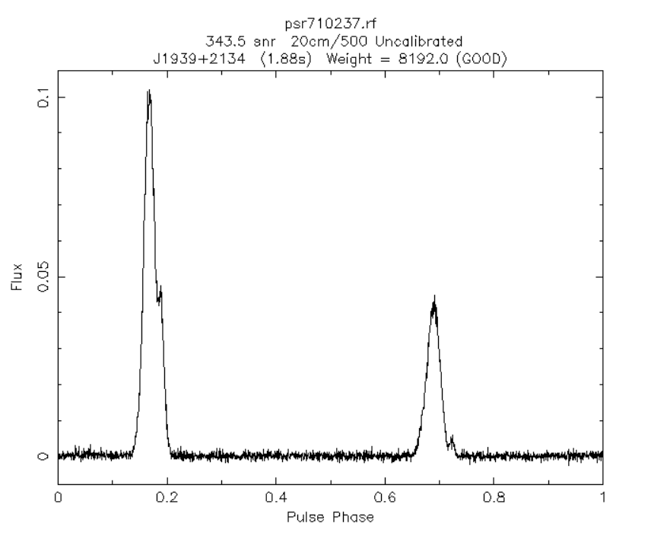
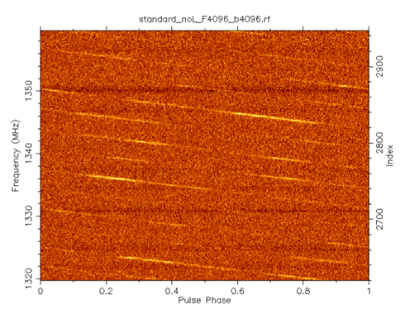
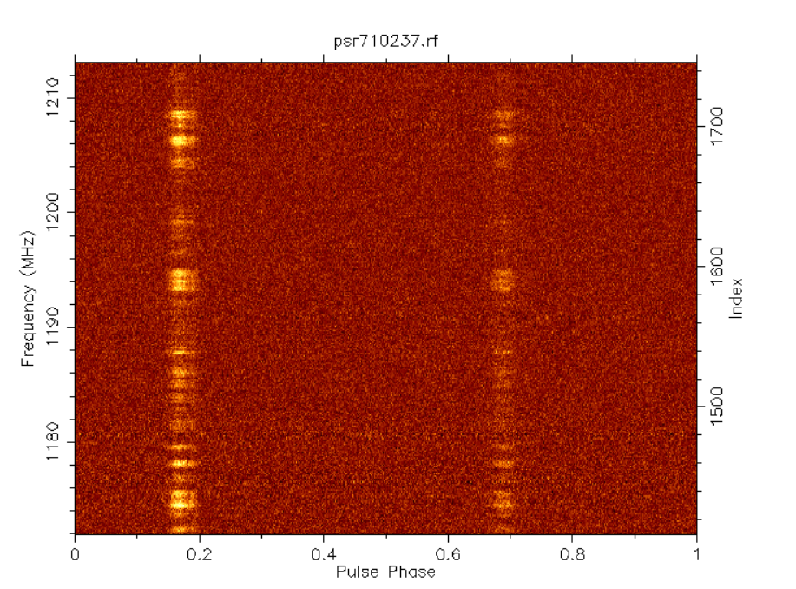
04
Dedispersion Results
Pulse Profile
Real Data Parameters
Parameter | Value
Bandwidth (MHz) | 200
Sampling rate (ns) | 2.5
Center frequency (KHz) | 2048
DM (pc cm⁻³) | 20
Coherent Dedispersion Processing
Pulse Phase-
Frequency Plot
Dispersed Baseband Data
(Original Data)
Dedispersed Data
(Processed by Dedispersion Algorithm)
Notes:
这是在真实基带数据上的相干消色散结果，是J1939+2134，结果是正确的。

Slide 20
05
  Ultra-High-Speed On-Chip Memory Access with FPGA
上善若水 海纳百川 协力创新 共赢未来
Notes:
最后介绍一下我们今年的新工作。内存带宽往往成为了天文数据处理的瓶颈。典型的问题就是数据访问速度跟不上计算速度。因此，我们研制了FPGA片上超高速内存访问，希望能够提升访存的速度，让数据在内存间的传输效率能够匹配FPGA的计算速度，让访存不再成为并行计算的瓶颈。

Slide 21
Motivation
05
Data Packet Broadcasting
FPGA Custom Circuit Computation Acceleration, Memory Channel Bandwidth Enhancement
Radio Telescope Array
FPGA Alveo U280 Accelerator Card
High-bandwidth memory
  8GB HBM, 32 channels, 460GB/s
  32GB DDR, 38GB/s
Low power consumption: 225W
Algorithm custom computation acceleration
Network interface:
  2x QSFP28 (100GbE)
100 G
Switch network
Purpose: Utilize high-bandwidth memory (HBM) to improve memory access data throughput.
Bottleneck: Memory channel competition reduces overall bandwidth efficiency (460GB/s -> 250GB/s)
Solution: Introduce on-chip networking to avoid memory channel competition and achieve parallel memory access.
上善若水 海纳百川 协力创新 共赢未来
Notes:
这是一个以 correlation 为代表的射电天文处理流程。右边是我们的 FPGA 计算节点。我们希望基线数据在同一个 fpga 板子内部也进行相关计算。但是目前FPGA的片上访存的性能还是跟不上计算的需求，以U280为例，高带宽内存HBM内部存在多通道并行访问的竞争，因此整体的访存带宽是达不到460GB的理论上限的，实测32通道的聚合带宽只有250GB。因此我们设计了片上内存访问加速方法，避免HBM的通道竞争，进行访存提速。
fpga u 2 8 0 板卡的高带宽内存 hbm 允许 32 个通道的数据并行访问。

Slide 22
Logical Framework
05
General-purpose high-bandwidth memory access computing framework, suitable for large-scale astronomical data stream parallel computing scenarios.
Solving the HBM multi-channel access bandwidth bottleneck based on Omega on-chip network routing.
Solving the network deadlock problem based on lightweight backpressure flow control.
上善若水 海纳百川 协力创新 共赢未来
Notes:
设计的关键是在 FPGA 上引入片上网络，避免内存通道之间的数据竞争和打架。因此我们设计了OMEGA片上网络解决HBM多通道并行访问的网络瓶颈，并设计了轻量化背压流控制来解决电路死锁的问题。

Slide 23
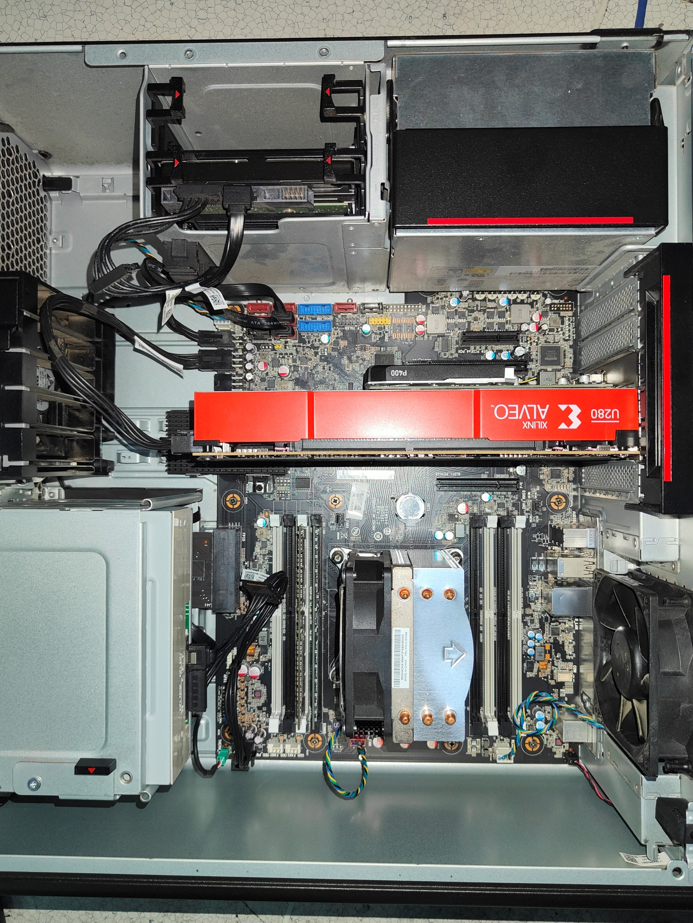
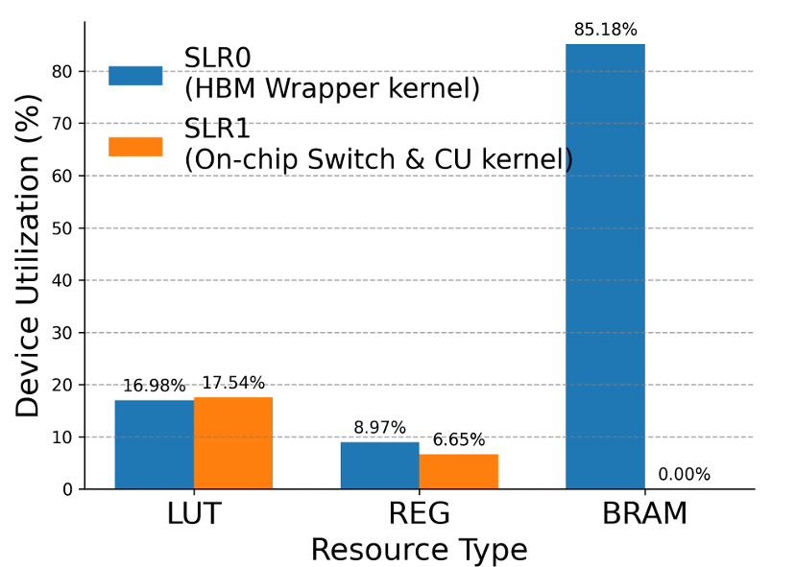
Experimental results on U280
05
Diagram of many-to-many unicast communication test experiment
FPGA resource utilization
Channel 0
Channel 8
Channel 1
Channel 9
...
...
Channel 7
Channel 16
The proposed on-chip network-based computing framework enhances channel bandwidth
 | Test Type | Average Channel Bandwidth (GB/s) | Bandwidth Utilization (%)
baseline | 8x8 | 8.75 | 60.9
Our work | 2x2 | 14.0 | 97.4
 | 4x4 | 13.63 | 94.8
 | 8x8 | 12.94 | 90.0
上善若水 海纳百川 协力创新 共赢未来
Notes:
我们在U280上的多对多单播通信测试结果表明，相比目前的工作，我们将平均通道的带宽提升到12.94GB，32个通道，聚合后达到414GB，带宽利用率达到90%。

Slide 24
06
  Summary
上善若水 海纳百川 协力创新 共赢未来
Notes:
最后我们做一个总结

Slide 25
summary
06
Verification @ NAO:
0 packet loss rate
Data delivered to PSRDADA
Support for real-time coherent dedispersion
High-speed data access based on DPDK
Parallel acceleration of coherent dedispersion algorithms
On-chip high-speed memory access for parallel computing acceleration
上善若水 海纳百川 协力创新 共赢未来
Notes:
我们已经实现了一套基于DPDK的高速数据接入，写入PSRDADA，相干消色散的管线。这一管线已在国台FAST模拟环境进行现场验证。此外，我们还初步完成了面向并行计算加速的FPGA片上内存高速访问技术，希望能够进一步支持天文数据处理。

Slide 26
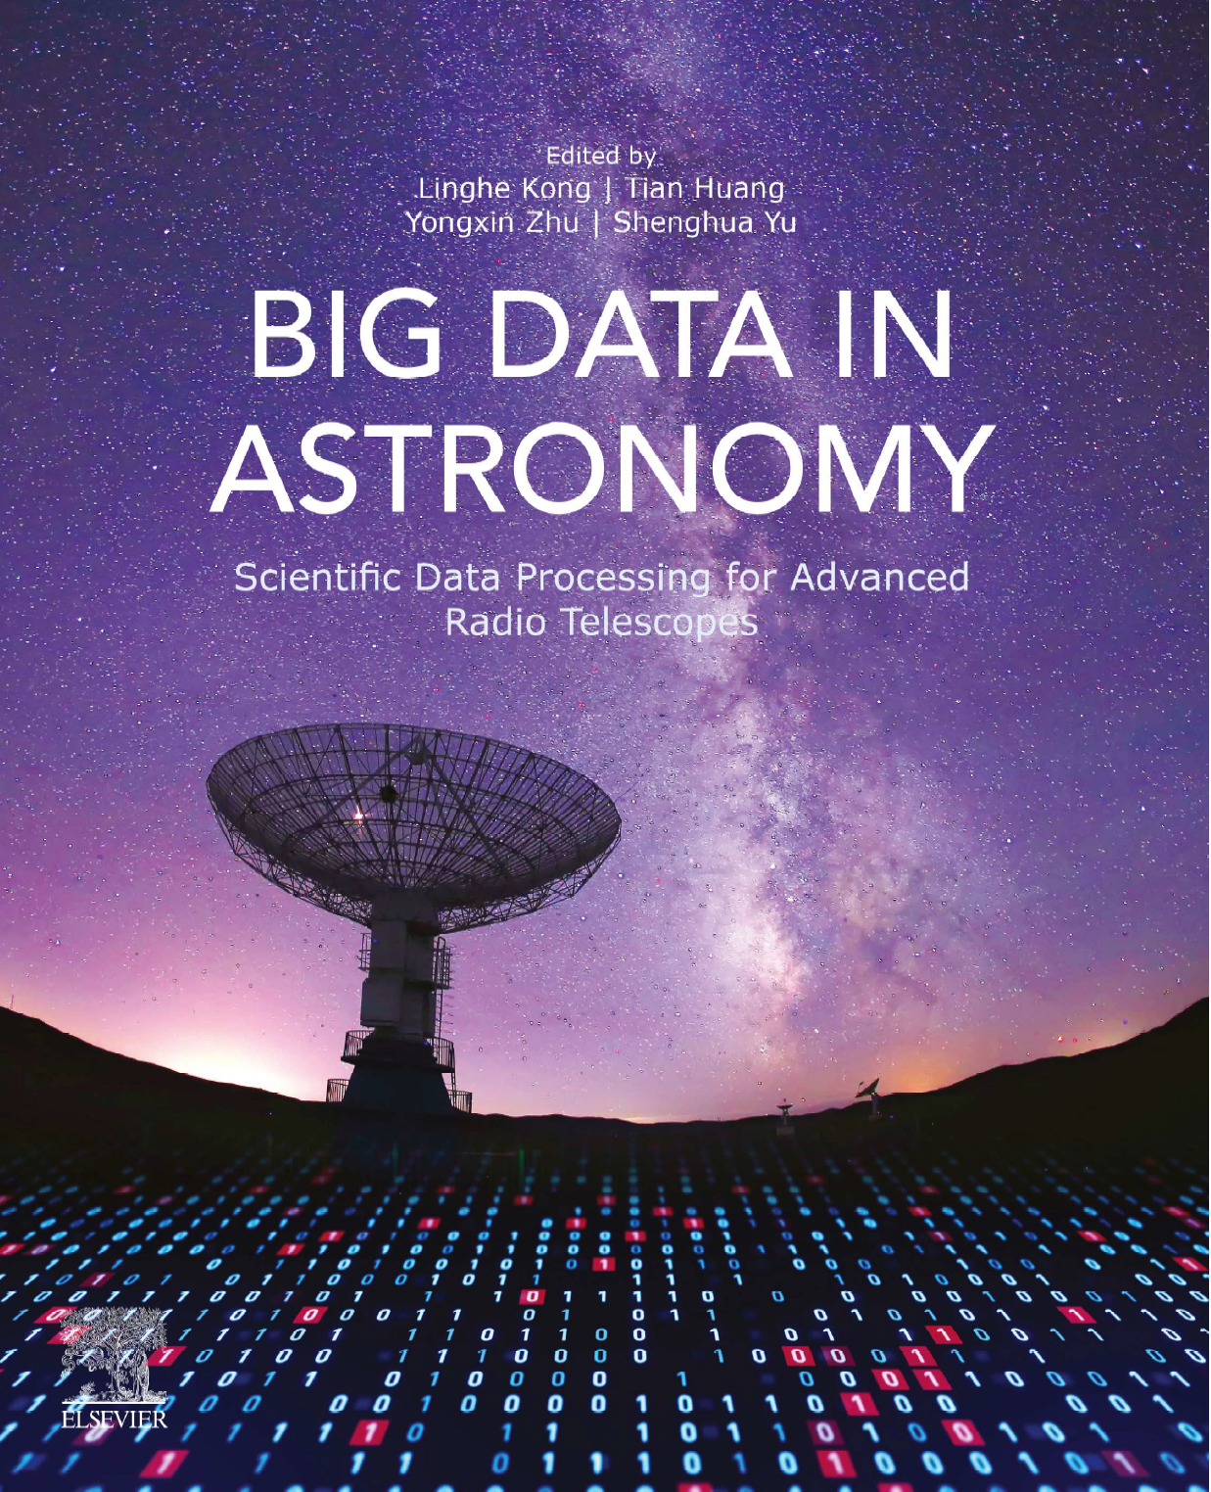

Acknowledgement
06
Reference:
[1] X. KONG, X. ZHENG, Y. ZHU, “I/O-Efficient GPU-based Acceleration of Coherent Dedispersion for Pulsar Observation”, Journal of Systems Architecture, 2023
[2] ZHANG Qin-run, ZHENG Xiao-ying, ZHU Yong-xin, WANG Hui, ZHU Yan, YUE You-ling. Optimization of Astronomical Data Stream Transmission with Ultra-low Packet Loss Rate for FAST. COMPUTER ENGINEERING AND DESIGN.
[3] Xiangcong Kong, Xiaoying Zheng, Yongxin Zhu, Qinrun Zhang, Ying Huang. Custom Computing Design and Implementation for Multiple Dedispersion with GPU[C]. CSCloud/EdgeCom 2021: 103-108
[4] Linghe Kong, Tian Huang, Yongxin Zhu, Shenghua Yu, Big Data in Astronomy: Scientific Data Processing for Advanced Radio Telescopes, ISBN 978-0-12-819084-5, Elsevier, 2020
[5] Kong et al. Enhancing HBM Multi-Channel Access Bandwidth in FPGA with a Custom Network-on-Chip Design. IEEE Transactions on Circuits and Systems I. 投稿中
Software copyright：
[1] Astronomical Data Capture based on DPDK and delivery by PSRDADA V1.0
Supported by：
SKA Program of Ministry of Science and Technology（2020SKA0120202）
NSFC （12373113）
上善若水 海纳百川 协力创新 共赢未来
Notes:
最后，感谢SKA专项，感谢自然基金委。

Slide 27


Thank You
Q&A
Notes:
谢谢各位

Slide 28
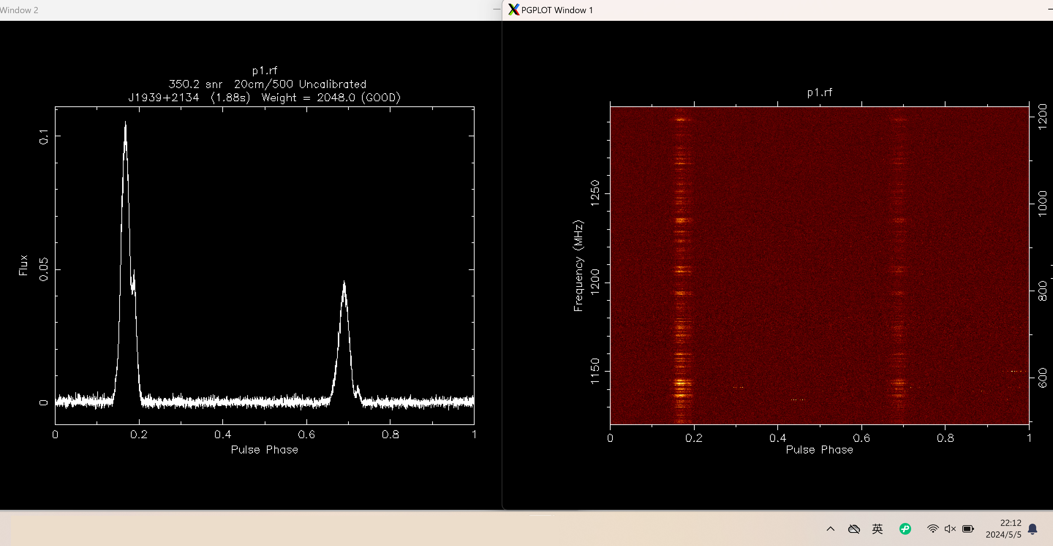
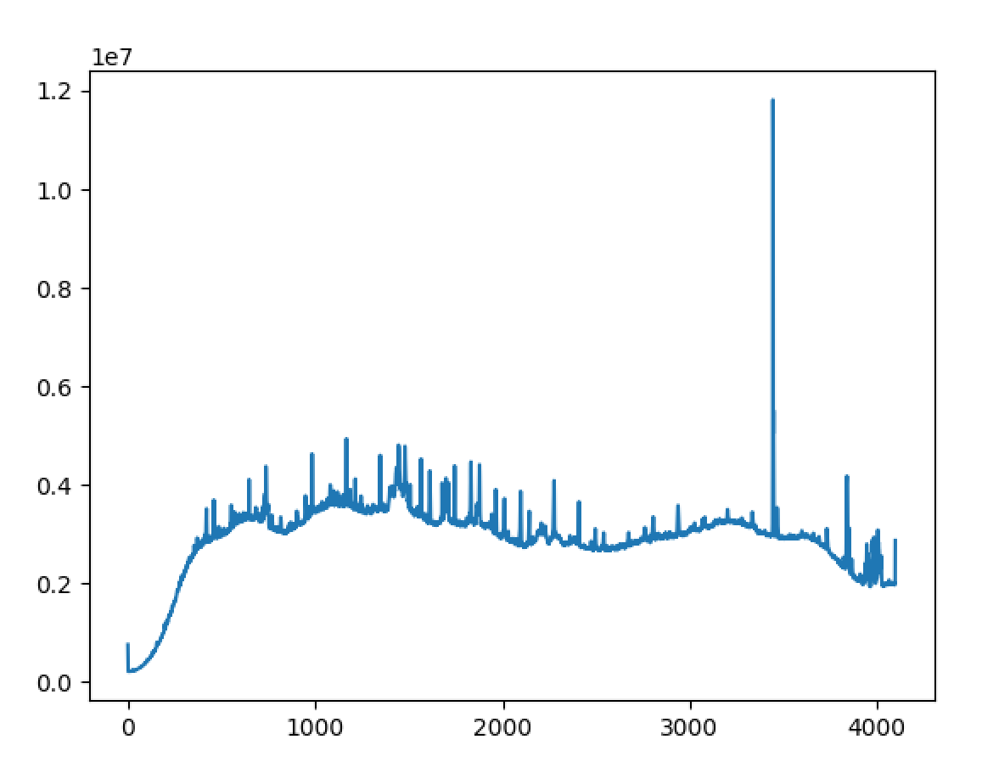
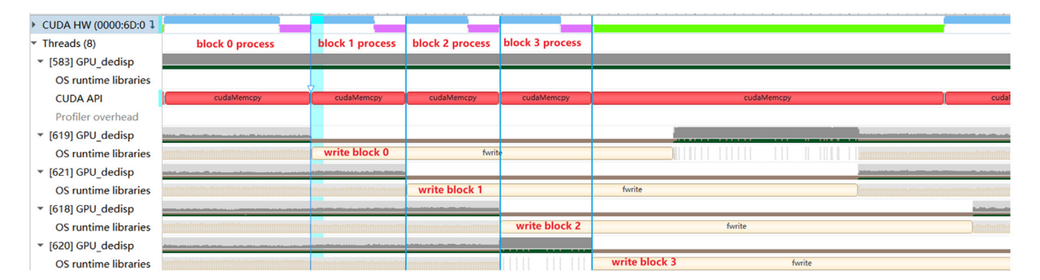
1
Result Analysis
Simulated Data, Dedispersion FITS Compression Results (4096 Channels)
Simulated Data, Dedispersion Baseband Results
Overlapping GPU Computation and Disk I/O
Increase in Disk I/O Throughput
Kong X, Zheng X, Zhu Y, et al. I/O-efficient GPU-based acceleration of coherent dedispersion for pulsar observation[J]. Journal of Systems Architecture, 2023.

Slide 29

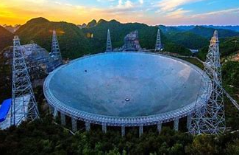

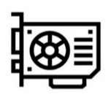

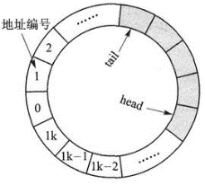
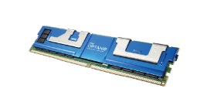

1
Process
Real-time data collection, data processing, and the goal of searching for pulsars
波束1
馈源采集
波束2
脉冲辐射（带色散）
…
…
“中国天眼”望远镜
19波束数据流输出
波束19
任务1：超低丢包率数据捕获
2GB/s
GPU/
FPGA
CPU
内存传输加速
(相干消色散)算法并行计算加速
基带数据/结果处理
后续科学研究
异构系统计算
多线程存储IO加速
圆形缓冲区
DDR内存接入数据流缓存
磁盘
任务2：相干消色散算法并行加速
Notes:
我们项目是为了解决以上的挑战，针对脉冲星搜寻过程，从数据的接收到处理，进行底层技术研发，开发大数据流传输技术和并行异构计算系统，研制FAST脉冲星相干消色散终端。

Slide 30

01
Background
SKA(Square Kilometre Array)——Radio Telescope Array
SKA
The world's largest radio telescope array, SKA, is actively being promoted by our country. FAST, as a precursor device to SKA, is the largest and most sensitive radio telescope in the world.
 | Data Scale | Key Algorithms
FAST | 19 beams, Data Acquisition Rate 38 GB／s | Pulsar Search, Timing and Testing of Gravitational Theory
SKA-low
1. Large data flow scale, high acquisition rate
Real-time processing is a challenge
2. Rich and complex algorithms
“中国天眼”是国家重大科技基础设施，是观天巨目、国之重器，实现了我国在前沿科学领域的一项重大原创突破。——习近平
FAST (500m口径球反射面射电望远镜)
上善若水 海纳百川 协力创新 共赢未来
上善若水 海纳百川 协力创新 共赢未来
Notes:
我们是面向FAST射电天文望远镜的大规模数据流处理，作为SKA先导设备，FAST是世界上最大、最灵敏的射电天文望远镜。正因为它的大和灵敏，在数据处理时会遇到两个问题，一个是数据处理规模特别大，1秒要接收38GB的数据；另一个是算法类型丰富，我们集中在脉冲星搜寻领域。因此对于实时处理来说是个挑战！

Slide 31
Inefficient Linux Kernel is a Bottleneck for Packet Reception
02
Packet Reception and Processing of Traditional Linux Kernel
Main Bottlenecks
(A) Context Switching
(B) Cache Misses
(C) TCP/IP Stack
(D) Limited Socket Buffer Space
Optimization Approach:
Communication Optimization Strategies and Customization Techniques for User-Space Network Stacks
上善若水 海纳百川 协力创新 共赢未来
自强不息 厚德载物
自强不息 厚德载物
Tsinghua University of China
Notes:
具体的讲，在内核处理数据的过程中，存在着包括上下文切换、cache未命中等方面引入的延迟，这些瓶颈增加了单个数据包解析时间，从而产生丢包。一个优化思路思路是，采用通信优化策略和用户态网络栈定制化技术。

